Slide 1


Lição 11 Lidando com as perdas
EBD. COM

Slide 2


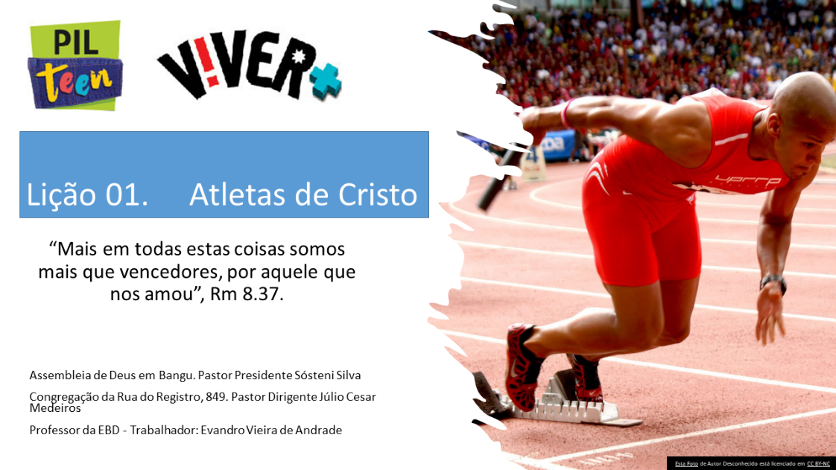

Lições do canal Boa Semente

Slide 3
VERSÍCULO DO DIA
"E chamou José o nome do primogênito Manassés, porque disse: Deus me fez esquecer de todo o meu trabalho e de toda a casa de meu pai." Gn 41:51 .
OBJETIVOS DA LIÇÃO
- As adversidades forjam um líder de excelência.
VERDADE APLICADA
Mostrar que as adversidades nos trazem crescimento;
Entender que Deus está ao nosso lado diante das perdas;
Aprender que dificuldades da vida nos oportunizam grandes lições.

Slide 4
Textos de referência:
Gênesis 37:23-28
(23) E aconteceu que, chegando José a seus irmãos, tiraram de José a sua túnica, a túnica de várias cores, que trazia.
(24) E tomaram-no, e lançaram-no na cova; porém a cova estava vazia, não havia água nela.
(25) Depois assentaram-se a comer pão; e levantaram os seus olhos, e olharam, e eis que uma companhia de ismaelitas vinha de Gileade; e seus camelos traziam especiarias e bálsamo e mirra, e iam levá-los ao Egito.
(26) Então Judá disse aos seus irmãos: Que proveito haverá que matemos a nosso irmão e escondamos o seu sangue?
(27) Vinde e vendamo-lo a estes ismaelitas, e não seja nossa mão sobre ele; porque ele é nosso irmão, nossa carne. E seus irmãos obedeceram.
(28) Passando, pois, os mercadores midianitas, tiraram e alçaram a José da cova, e venderam José por vinte moedas de prata, aos ismaelitas, os quais levaram José ao Egito.
Esta Foto de Autor Desconhecido está licenciado em CC BY-NC

Slide 5
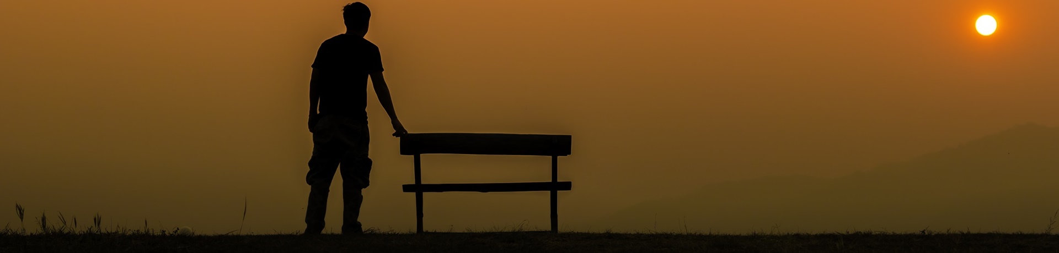
Como você lida com as perdas
1º Peça que os alunos enumerem uma lista de coisas que eles perderam ao longo da vida
2º Explique que na aula de hoje será estudado como José lidou com as perdas e como aprender através da Palavra Deus a termos vitorias sobre as perdas
Emprego
Bens
Carros
Auto estima
Confiança
Ente querido(a)
Relacionamentos

Slide 6


Dinâmica sobre temor a Deus
Pr. Gonçalves filho🎨 Dinâmica sobre a obediência

Slide 7
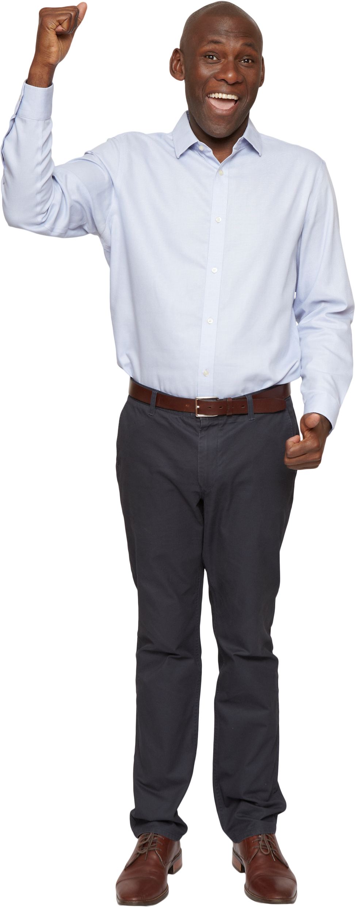
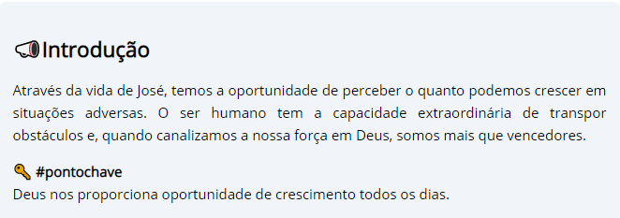

Slide 8
1. SUPERANDO AS PERDAS
A vida de José foi marcada por episódios de grandes e significativas perdas. A perda de sua amada mãe na infância; a perda de sua túnica na adolescência; a perda do respeito dos seus irmãos quando foi lançado no poço; a perda de identidade ao ser vendido e chamado de escravo; a perda cultural ao ser levado para uma terra estranha de costumes e tradições diferentes e a perda de sua moral quando foi caluniado pela mulher de Potifar.

Slide 9
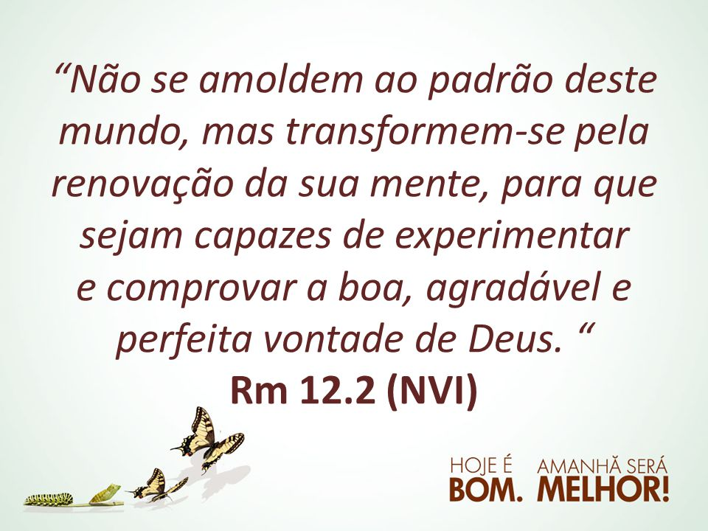
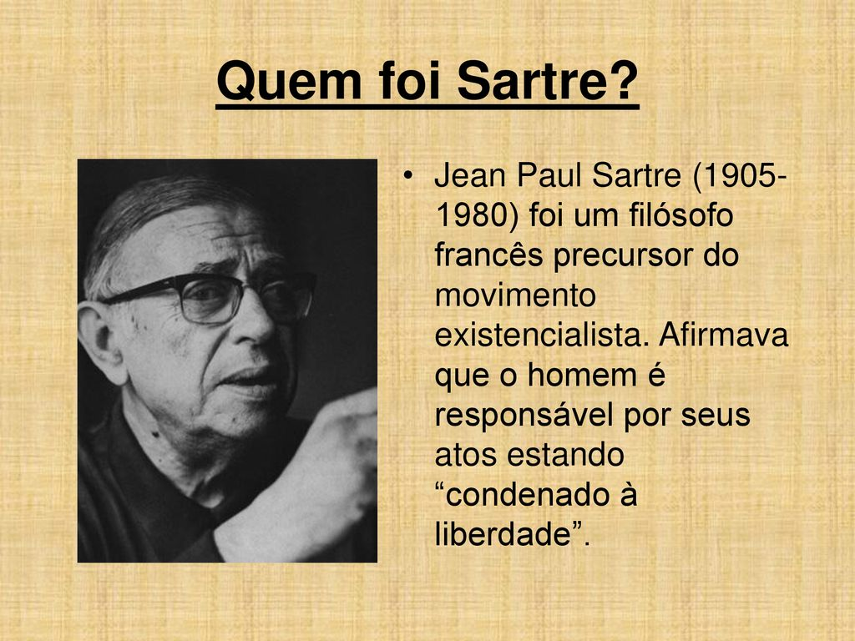
1.1. As perdas familiares
Perder os pais em qualquer idade gera grande impacto emocional, mas perder os pais na infância gera traumas para toda a vida; sentimentos de dor, insegurança e abandono. Nos momentos mais adversos do nosso viver, precisamos confiar em Deus e em Sua vontade que é boa, agradável e perfeita
1.2. AS perdas pessoais
Quando algumas coisas nos são tiradas por pessoas
próximas, ficamos vulneráveis. As perdas poderiam
destruir José, no entanto, o tornaram mais forte.
"Não importa o que fizeram com você. O que importa é o que você faz com aquilo que fizeram contra você", Sartre

Slide 10
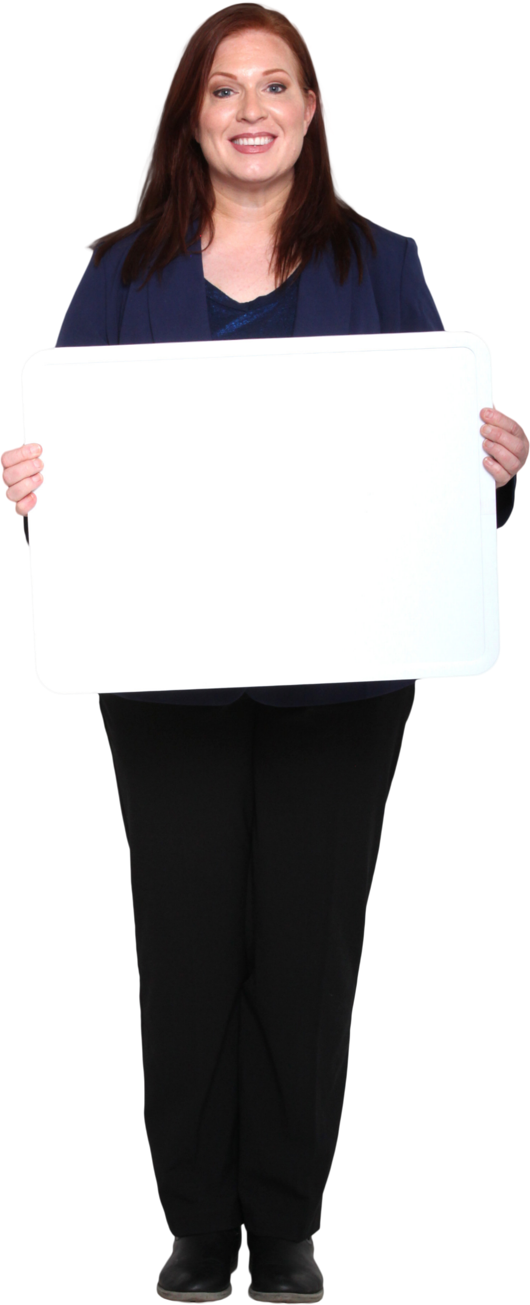

Refletindo
"Concentre-se nos gigante e você cairá; concentre-se em Deus e os gigantes cairão."
Max Lucado

Slide 11
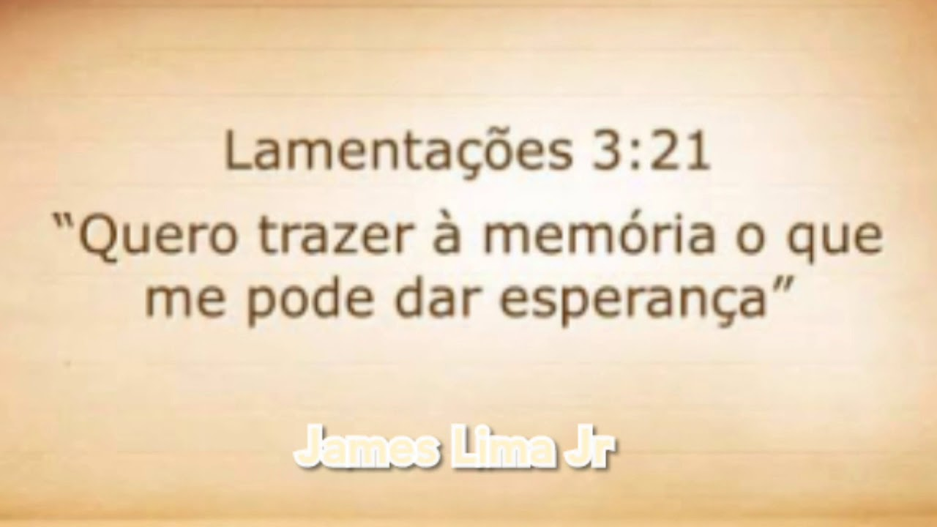
2 - VENCENDO OS PROBLEMAS DA VIDA
A saga de José nos mostra que, em alguns momentos de sua vida, parece que os problemas não iriam acabar. Os problemas vinham de todos os lados e o assolavam mas, em meio a esse turbilhão de situações negativas, ele encontrou força para crescer e se tornar mais forte.
Creia que Deus usará as circunstâncias para um propósito maior em sua vida

Slide 12
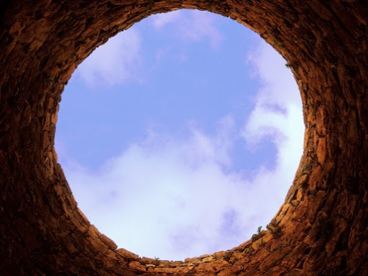
2.1. Lidando com um poço
Imagine a viagem de José para ver seus irmãos e, de repente, ser jogado em um poço. O relato de Gênesis 37 mostra claramente a conspiração de seus irmãos contra ele. Jogar José no poço, indubitavelmente, foi o pior ato de covardia e humilhação que os irmãos fizeram ao jovem José. Aquele rapaz, cheio de sonhos e vida, estava agora em um poço, convivendo com incertezas, limitações e desespero.
2.2. A prisão no Egito
Não bastasse a experiência de ser jogado num poço, José agora estava numa prisão do Egito. A história se repetia, porém, agora não eram os seus irmãos e sim as acusações descabidas da mulher de Potifar. Em Genesis 39:21, existe uma informação que faz toda a diferença: "O Senhor, porém, estava com José". Este é o maior segredo de como José venceu as provações

Slide 13
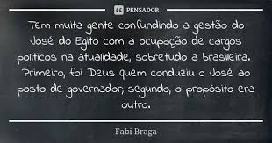
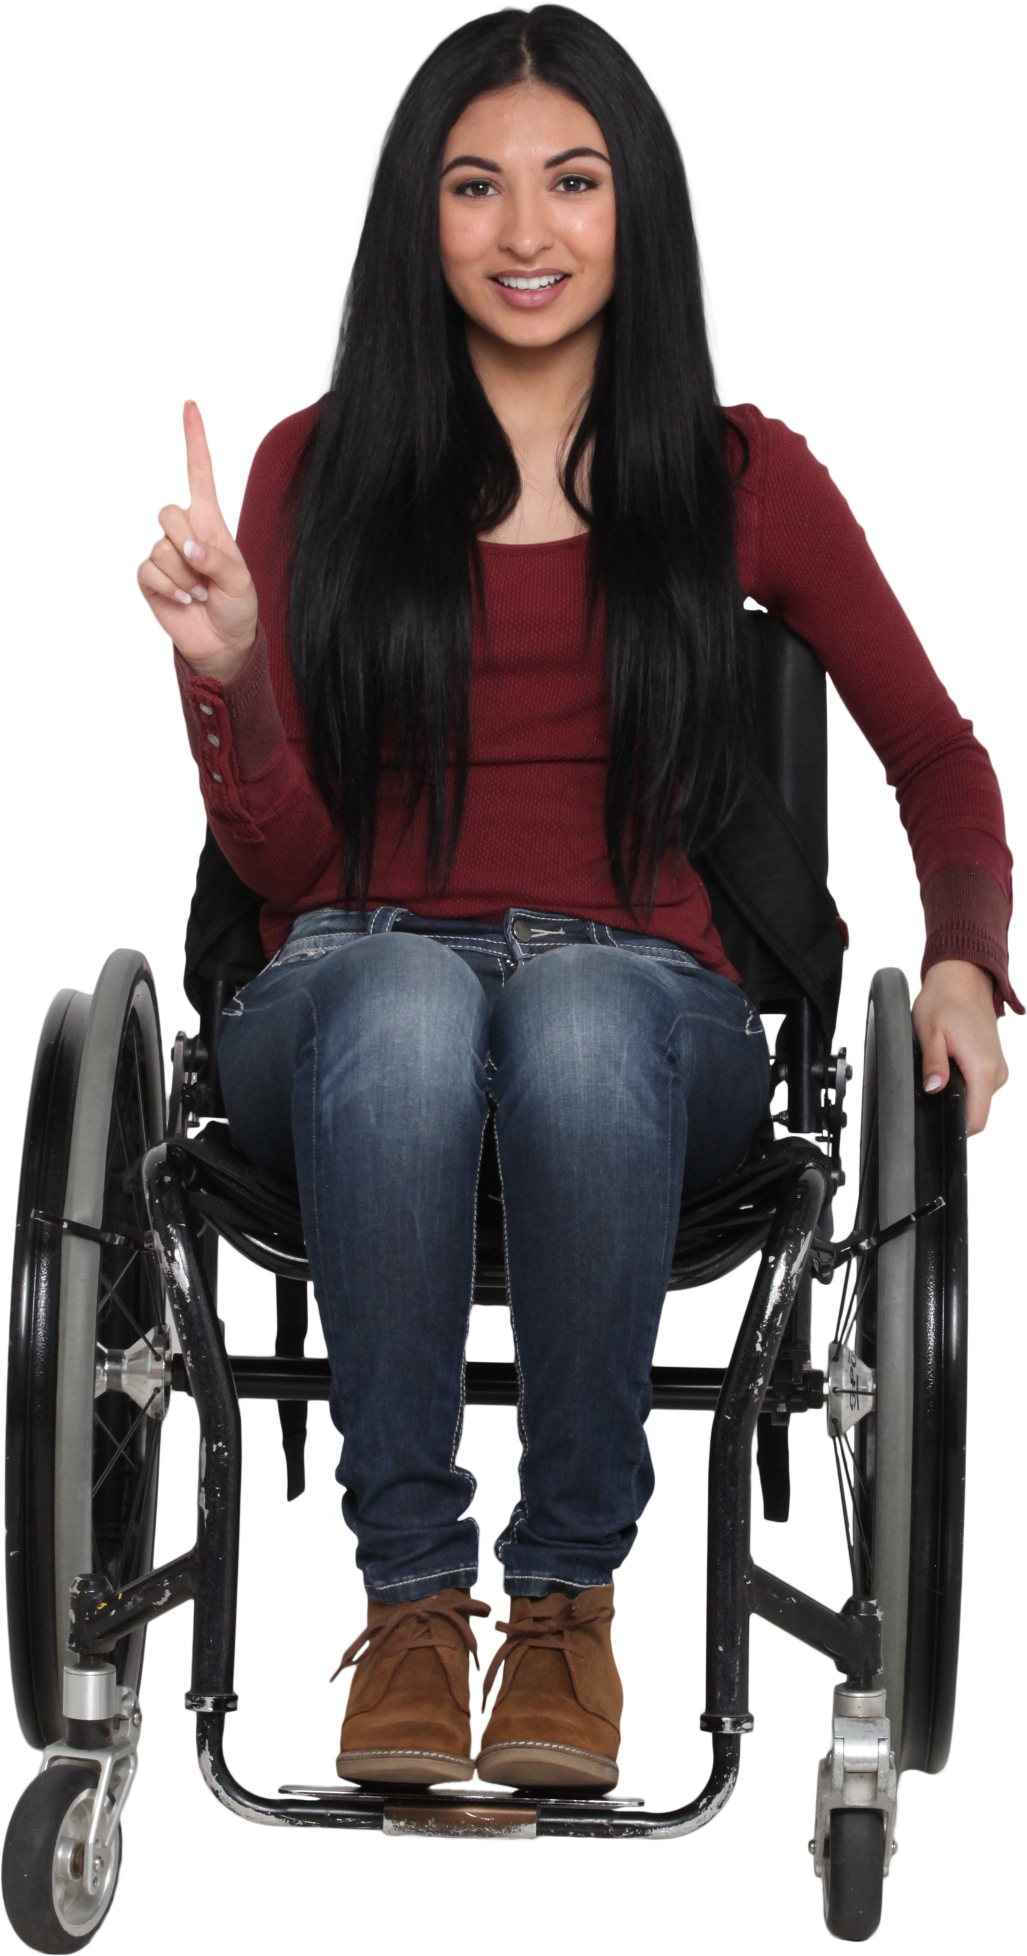
Reflexão

Slide 14

3 - GERINDO SUAS EMOÇÕES
Quando o que acontece negativamente em nossa vida nos abate de maneira emocional, e afeta inclusive nosso exterior. Por isso é importante saber lidar com os sentimentos e não permitir que estes nos tornem pessoas amargas.

Slide 15




Dica de filme

Slide 16
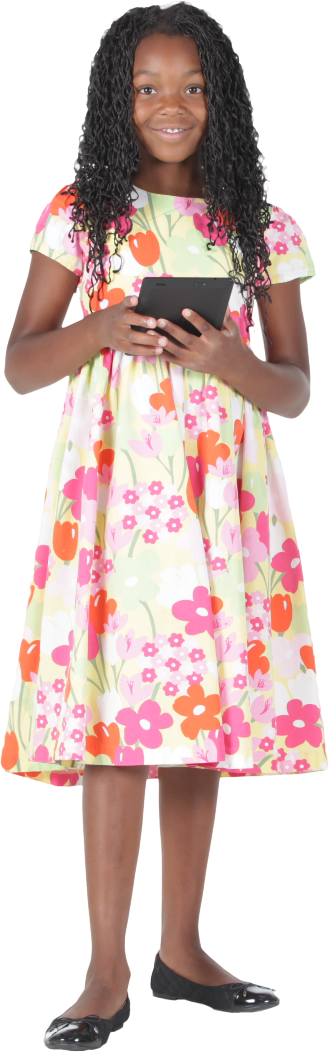
3.1. Um jovem traído
Quando fazemos uma leitura minuciosa sobre a vida de José, vemos o quanto ele foi traído pelas pessoas de seu próprio círculo familiar. A inveja levou os irmãos de José a tramar contra a sua vida. Humanamente falando, José tinha motivos para se tornar uma pessoa vingativa, rancorosa e achar que a vida era injusta com ele.
3.2. Um homem difamado
Na solidão do cárcere, José, poderia ter se alimentado de remorsos, questionado a sua fé em Deus e permitido que sua alma se tornasse amarga e sem vida. Em plena prisão, entretanto, a Bíblia diz que Deus fazia José prosperar. Somente uma pessoa curada consegue ter alegria em lugares de solidão, tristeza e morte.
Uma das maiores virtudes do ser humano é saber gerenciar suas emoções e não tomar decisões precipitadas. Salomão nos exorta a guardar o nosso coração (Pv 4:23).

Slide 17
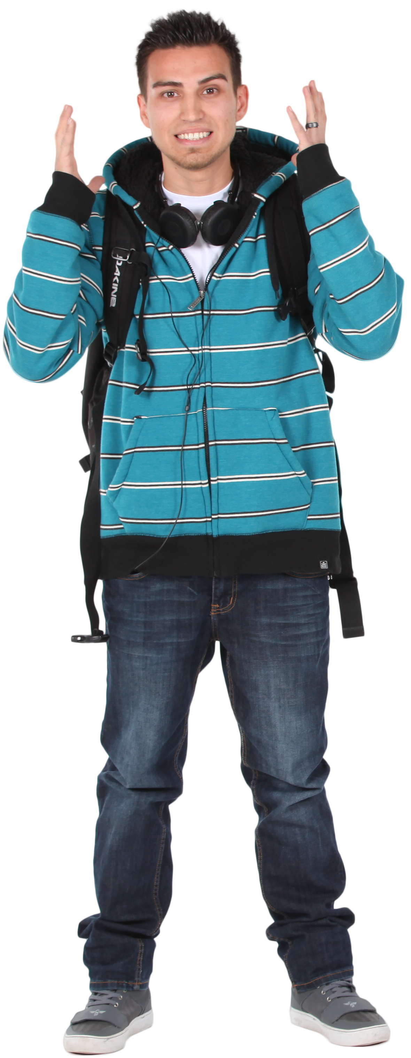
reflexão
Somos frutos das escolhas que fizemos. José tomou a decisão de não se importar com as situações da vida, mas sim, com o cuidado de Deus

Slide 18

PARA O EDUCADOR
É normal associar a perda ao luto e o luto ao falecimento de uma pessoa ou animal, mas o luto é antes de tudo a perda de um lugar, de algo concreto ou simbólico. O luto é a perda de uma perspectiva da vida, que pode ser uma ideia ou um sonho, um relacionamento, um emprego, ou um membro do corpo, pois a perda dessas coisas importantes e significativas provocam a mesma reação e sentimentos de um luto, pois o luto está correlacionado ao sentimento afetivo, ou seja, quanto maior o vínculo maior o processo de luto. Muitas vezes ficamos d luto por um ator de novela que nunca conhecemos pessoalmente, ficamos de luto por um país que foi devastado por um furacão, ficamos de luto por uma tragédia familiar que passou no noticiário, ficamos de luto durante uma mudança de cidade, de casa, enfim, o processo de recuperação da dor é o mesmo para a morte de um ente querido, o que diferencia é a intensidade e o processo de ressignificação dos sentimentos

Slide 19
Lembra do começo desta aula?
1º Peça que os alunos enumerem uma lista de coisas que eles perderam ao longo da vida
2º Explique que na aula de hoje será estudado como José lidou com as perdas e como aprender através da Palavra Deus a termos vitorias sobre as perdas
Emprego
Bens
Carros
Auto estima
Confiança
Ente querido(a)
Relacionamentos

Slide 20
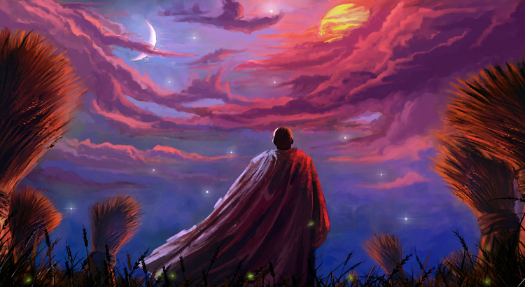
Como José lidou com as perdas
Agora peça que os alunos, sozinhos, analisem como José venceu as perdas da vida
Confiança
Perdão
Equilíbrio
Gratidão
Amor
Fé
Coragem

Slide 21

Conclusão
José passou por diversos estágios dolorosos em sua vida. Todavia, em todos eles, escolheu perseverar na fé e na confiança em Deus. Todos nós passamos por adversidades, mas a maneira como cada um as enfrenta fará toda a diferença no alcance dos resultados.

Slide 22

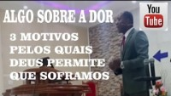

Dica final
Algo sobre a dor, 3 motivos pelos quais Deus permite o sofrimento

Slide 23



Pr. Júlio César Medeiros

Slide 24



COMO AJUDAR?

Slide 25

Referencias bibliográficas
Revista Conectar+ jovens, Editora Betel domincal, 1º trimestre de 2021
Crédito///Revista Betel Conectar+
Comentarista: César Pereira Roza de Melo
1 Trimestre de 2021, ano 06 - Nº 16
http://www.adveracruzfranca.com.br/estudos.php?id=132

